Slide 1
Адаптация новых механизмов и инструментов СУОТ в условиях торгового мореплавания
ФОРУМ
«Всероссийская неделя охраны труда - Дальний Восток»
10 -11 июля 2024 г
«AZIA Shipping Company»
ООО «Судоходная компания АЗИА»
Специалист по охране труда
ООО «Судоходная компания АЗИА»
Ганюк Антон Алексеевич

Slide 2
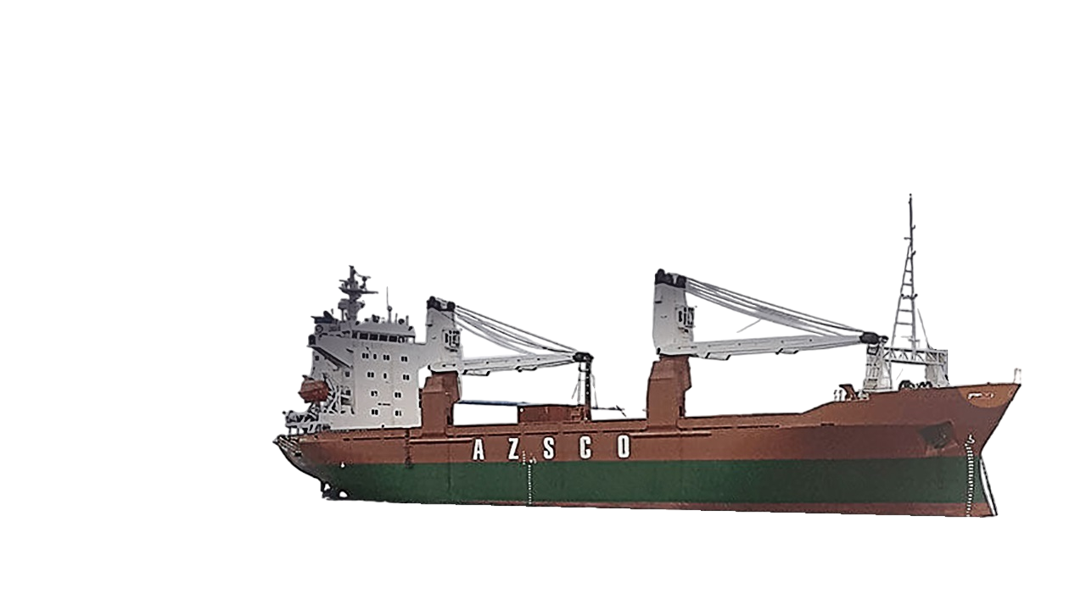
ИНСТРУМЕНТЫ И МЕХАНИЗМЫ СУОТ
Проведение
МО и ПО
Приказ Минздрава России от 28.01.2021 № 29н
Приказ Минздрава России от 01.11.2022 № 714н
Обеспечение
СИЗ и ДСИЗ
Приказ Министерства труда и социальной защиты Российской Федерации от 29.10.2021 № 766н
Приказом Министерства труда и социальной защиты Российской Федерации от 29.10.2021 N 767н
Расследование
НС и учет микроповреждений (микротравм)
Приказом Минтруда России от 15.09.2021 № 632н
Приказ Минздрава России от 20.05.2022 № 342н
Приказ Минтруда России от 20.04.2022 № 223н
Глава 36.1 Трудового кодекса Российской Федерации
Обучение по ОТ и проверка знания требований ОТ
Постановление Правительства Российской Федерации от 24.12.2021 № 2464

Slide 3
СТРУКТУРА КОМПАНИИ В РАЗРЕЗЕ ОТ
1 УРОВЕНЬ
Генеральный директор
2 УРОВЕНЬ
Специалист по ОТ
Департамент кадров
СТЭФ
СБМ
СЭФ
3 УРОВЕНЬ
т/х «Аркадий Чернышев»
т/х «Вячеслав Анисимов»
т/х «Валерий Васильев»
т/х «Геннадий Цыганков»
т/х «Капитан Старостин»
т/х «Капитан Якубович»
т/х «Чара»
т/х «Тюмень»
т/х «Шилка»

Slide 4
СТРУКТУРА АУП В РАЗРЕЗЕ ОТ
Специалист по ОТ
Вводный инструктаж по ОТ для РБС
Инструктаж по ОТ на рабочем месте для РБС
Департамент кадров
Вводный инструктаж по ОТ для РМС
Проверка наличия протоколов обучения требованиям ОТ для РМС
СТЭФ
СБМ
Инструктаж по ОТ для РБС
СЭФ
Инструктаж по ОТ для РБС
«СОГЛАСОВАНИЕ»
«СОГЛАСОВАНИЕ»
Инструктаж по ОТ для РБС
«СОГЛАСОВАНИЕ»
Ведение договорной работы с МедОрг
Общий контроль за МО и ПО
Направление РМС на МО и ПО
Контроль и учет МО и ПО
Обучение по вопросам ОТ
Проведение МО и ПО

Slide 5
СТРУКТУРА АУП В РАЗРЕЗЕ ОТ
СТЭФ
СБМ
-
СЭФ
-
-
Специалист по ОТ
Ведение договорной работы с поставщиками
Общий контроль за поставкой СИЗ и ДСИЗ
Направление извещений
Участие в расследовании
Общий контроль за порядком расследования НС и учета микроповреждений
Департамент кадров
Формирование и хранение карточек СИЗ
Предоставление документов в рамках расследования НС
Ознакомление с перечнем СИЗ
Направление параметров одежды специалисту по ОТ для формирования поставок
Выдача СИЗ
СИЗ
и
ДСИЗ
Расследование НС

Slide 6
СТРУКТУРА АУП В РАЗРЕЗЕ ОТ
Специалист по ОТ
СБМ
СОУТ и ОПР, СИЗ

Slide 7
СТРУКТУРА МОРСКОГО СУДНА В РАЗРЕЗЕ ОТ
ШТУРМАНСКАЯ ГРУППА
Инструктаж, стажировка
МЕХАНИЧЕСКАЯ ГРУППА
Инструктаж
Аварийно-спасательное имущество
ШКИПЕРСКАЯ ГРУППА
Выдача дежурных СИЗ
Общее руководство по вопросам ОТ
Вопросы медицинского обслуживания
ДСИЗ (реализуемый в дозаторах)
Стажировка
Расследование НС, учет микроповреждений
Стажировка

Slide 8
ПРОБЛЕМЫ АДАПТАЦИИ
Обучение по вопросам ОТ
Разрозненный контроль
(«ФЛОТ – это НЕ ЗАВОД»)
«Текучка кадров»
Самостоятельное обучение
Проведение МО и ПО
Наличие нескольких заключений
«Текучка кадров», нет возможности организовать периодические МО
Перегруженность МедОрг по ПО
Различные учебные программы различных учебных центров

Slide 9
ПРОБЛЕМЫ АДАПТАЦИИ
СИЗ и ДСИЗ
Трудность идентификации опасностей по ОПР и ЕТН
Трудность контроля фактического использования СИЗ и ДСИЗ
Сложность формирования карточек СИЗ
Расследование НС
Своевременность направления извещения
Финансовая нагрузка в связи с «текучкой кадров»
Ограниченность предложения СИЗ и ДСИЗ на рынке
Формирование комиссий
Опрос пострадавшего при его репатриации

Slide 10
СПАСИБО ЗА ВНИМАНИЕ

